Slide 1
KÍNH CHÀO THẦY CÔ VÀ CÁC EM HỌC SINH LỚP 8…
Môn: Tin học
Giáo viên: Lê Nguyên Khoa
Trường: THCS Thị Trấn Di Lăng

Slide 2
Chú thích
Hoạt động cá nhân
Hoạt động cặp đôi
Hoạt động nhóm

Slide 3
non
Ong
học
việc

Slide 4
Câu 1. Một dãy các chỉ dẫn rõ ràng, có trình tự sao cho khi thực hiện những chỉ dẫn này người ta giải quyết được những vấn đề hoặc nhiệm vụ đã cho được gọi là gì?
A. Thuật toán
B. Chương trình
C. Bài toán

Slide 5
Câu 2. Thuật toán được mô tả bằng mấy cách?
A. 1
B. 2
C. 3

Slide 6
Câu 3. Đâu là ngôn ngữ dùng để mô tả thuật toán?
A. Ngôn ngữ tự nhiên
B. Sơ đồ khối
C. Tự nhiên và sơ đồ khối

Slide 7
PHIẾU HỌC TẬP 1
TRÒ CHƠI ĐIỀU KHIỂN CHÚ MÈO
Khởi động
Chia lớp thành 4 nhóm mỗi nhóm
tương ứng với 1 tổ

Slide 8
Quy tắc trò chơi như sau
Yêu cầu HS lên điều khiển chú mèo bằng cách sử dụng các phím mũi tên trên bàn phím để giúp chú mèo đi theo đường hình tam giác đã vẽ sẵn.
HS viết các bước ra phiếu học tập đã phát.
Thời gian hoạt động nhóm là 5 phút.
Khởi động

Slide 9
Cách điều khiển chú mèo trong trò chơi
Bước 1: Đi tới 1 điểm trên sân khấu sao cho nhân vật mèo có thể di chuyển theo hình vuông.
Bước 2: Cho chú mèo di chuyển thẳng 10 bước.
Bước 3: Xoay ngược kim đồng hồ với góc 90 độ.
Bước 4: Cho chú mèo di chuyển thẳng 10 bước.
Bước 5: Xoay ngược kim đồng hồ với góc 90 độ.
Bước 6: Cho chú mèo di chuyển thẳng 10 bước.

Slide 10
TỪ THUẬT TOÁN ĐẾN CHƯƠNG TRÌNH
BÀI
12

Slide 11
1
KHỞI ĐỘNG
Cấu trúc bài học
2
HÌNH THÀNH KIẾN THỨC
Từ thuật toán đến chương trình
Thực hành
3
LUYỆN TẬP
4
VẬN DỤNG

Slide 12
Tiết - Bài 12 –
TỪ THUẬT TOÁN ĐẾN CHƯƠNG TRÌNH
Hình thành kiến thức
Từ thuật toán đến chương trình.
- Khái niệm thuật toán: là một dãy các chỉ dẫn rõ ràng, có trình tự sao cho khi thực hiện những chỉ dẫn này người ta giải quyết được những vấn đề hoặc nhiệm vụ đã cho.

Slide 13
PHIẾU HỌC TẬP 2.
Hoạt động 1
Mô tả kịch bản dưới dạng thuật toán
Với trường hợp nhân vật di chuyển theo đường đi là một tam giác đều, em hãy:
1. Xác định góc quay của nhân vật khi đi hết một cạnh.
2. Liệt kê lần lượt các bước của thuật toán điều khiển nhân vật (bằng ngôn ngữ tự nhiên).

Slide 14
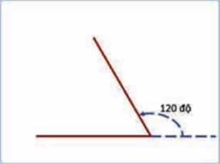
Gợi ý
- Đầu vào: Số bước di chuyển (ví dụ 60 bước), số đo góc quay: +120 độ (quay trái).
- Đầu ra: Nhân vật di chuyển theo đường đi là tam giác đều.
Lặp lại 3 lần hai hành động sau:
Di chuyển 60 bước.
Quay trái 120 độ.

Slide 15
Các bước thuật toán bằng ngôn ngữ tự nhiên.
B1: Cho nhân vật di chuyển 60 bước về trước.
B2: Cho nhân vật quay trái 120 độ và đi chuyển thẳng 60 bước
B3: Cho nhân vật quay trái 120 độ và di chuyển thẳng 60 bước.
B4: kết thúc việc di chuyển

Slide 16
? Em hãy tìm đầu vào, đầu ra của thuật toán tìm ước chung lớn nhất của 2 số tự nhiên a và b.
ĐÁP ÁN
Đầu vào: hai số tự nhiên a và b.
Đầu ra: ước chung lớn nhất của hai số tự nhiên a và b.

Slide 17
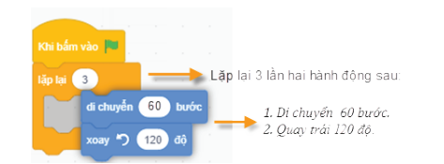
PHIẾU HỌC TẬP 3
Em hãy ghép mỗi lệnh của chương trình ở Hình 12.3 với một bước tương ứng trong bản mô tả thuật toán bằng ngôn ngữ tự nhiên ở Hoạt động 1 sao cho phù hợp.

Slide 18
Tiết - Bài 12 –
TỪ THUẬT TOÁN ĐẾN CHƯƠNG TRÌNH
Hình thành kiến thức
I. Từ thuật toán đến chương trình.
- Khái niệm chương trình : Là dãy lệnh điều khiển máy tính thực hiện một thuật toán.

Slide 19
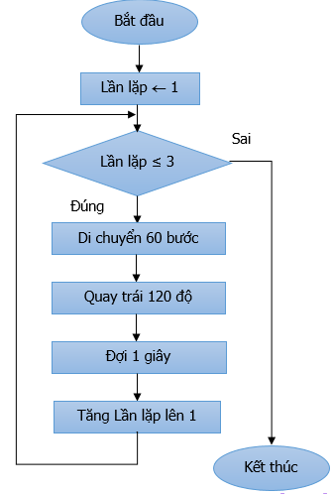
Bạn An muốn bổ sung đợi 1 giây để điều khiển nhân vật dừng lại 1 giây sau khi đi hết mỗi cạnh của tam giác. Em hãy bổ sung lệnh này vào sơ đồ khối mô tả thuật toán và nêu vị trí đặt câu lệnh trong chương trình Scrath tương ứng ở hình 12.3

Slide 20
Trả lời - Người ta dùng sơ đồ khối để trình bày thuật toán. - Dùng sơ đồ khối để mô tả thuật toán thì dễ hiểu và nhớ hơn. - Đặc biệt việc sử dụng sơ đồ khối để mô tả thuật toán vì nó tuân theo một tiêu chuẩn quốc tế nên con người dù bất kể quốc gia nào cũng có thể hiểu.
Câu 1: Ngoài cách trình bày thuật toán bằng ngôn ngữ tự nhiên trên, em còn biết cách nào khác không? Cách đó có hiệu quả không? Vì sao?

Slide 21
Câu 2: Em hãy ghép mỗi mục ở cột phải với một mục phù hợp ở cột trái khi nói về sơ đồ khối của thuật toán.
Hình
Ý nghĩa
1)
a) Bắt đầu hoặc Kết thúc
2)
b) Chỉ hướng thực hiện tiếp theo
3)
c) Đầu vào hoặc Đầu ra
4)
d) Bước xử lí
Đáp án
1 - a ; 2 - b ; 3 - d ; 4 - b

Slide 22
PHIẾU HỌC TẬP 4
Luyện tập
Em hãy mô tả thuật toán bằng sơ đồ khối trong trường hợp đường đi của nhân vật là một hình vuông.

Slide 23
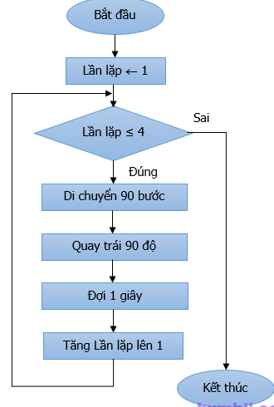

Slide 24
Trong bài học trên, đường đi của nhân vật là hình tam giác đều. Đường đi đó có thể là hình vuông, lục giác đều,... Khi đó các con số nào trong chương trình ở Hình 12.3 cần phải thay đổi?
Vận dụng
Trả lời
Khi đường đi của nhân vật là các hình khác nhau thì các con số trong trong chương trình sẽ thay đổi như sau: số lần lặp, số bước di chuyển và góc quay của nhân vật.

Slide 25
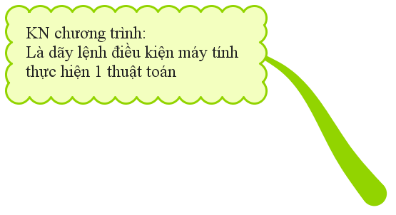
TỔNG KẾT BÀI HỌC

Slide 26
Hướng dẫn học ở nhà
Về nhà các em học bài cũ:
- KN thuật toán, Biết cách đưa thuật toán thành chương trình.
- Đọc trước phần : + Thực hành
+ Luyện tập( câu 2 và 3)
+ Vận dụng

Slide 27
CẢM ƠN QUÝ THẦY CÔ VÀ CÁC EM ĐÃ THAM DỰ TIẾT HỌC
CHÚC QUÝ THẦY CÔ SỨC KHỎE!
CHÚC CÁC EM HỌC TỐT!

